Slide 1
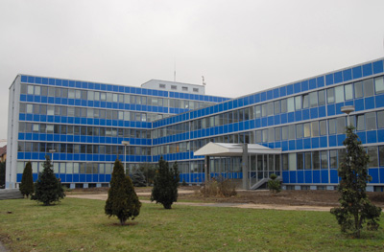
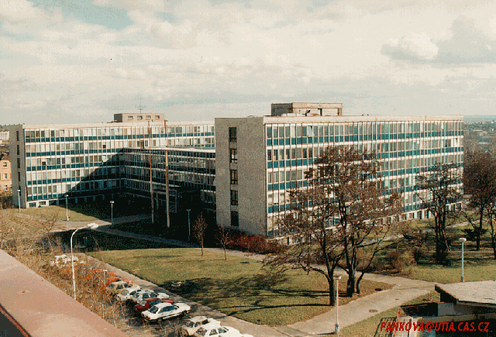

flusser@utia.cas.cz
Prof. Ing. Jan Flusser, DrSc.
Digitální zpracování obrazu
Lecture 2

Slide 2
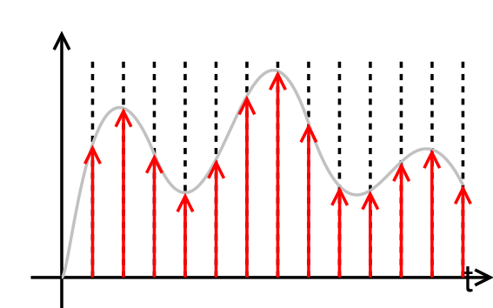
Digitalizace spojitého obrazu
Vzorkování (sampling)

Slide 3
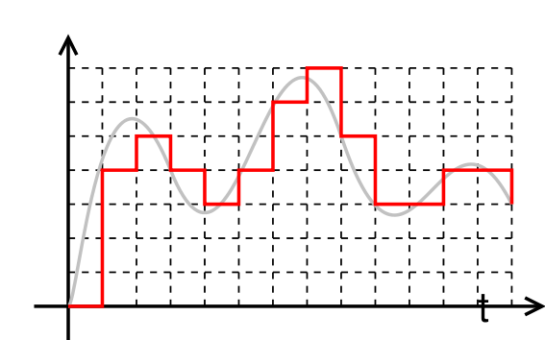
Digitalizace spojitého obrazu
Vzorkování (sampling)
Kvantování

Slide 4
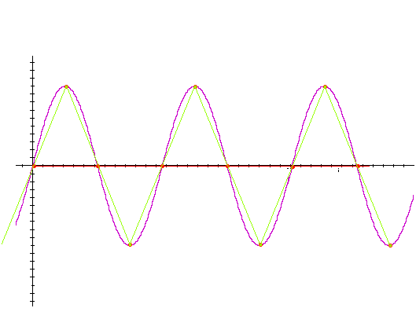
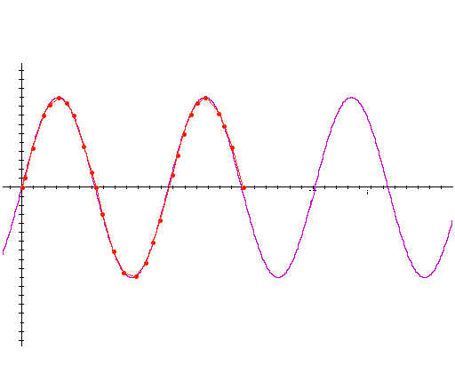
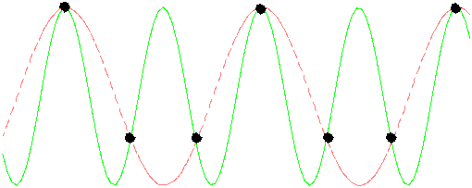
Vzorkovací teorém
Nyquist (1915), Kotelnikov (1933), Shannon (1945)
Lze původní obraz rekonstruovat?
Někdy ano, někdy ne. Kdy ano?

Slide 5


Matematický model vzorkování
Obrazová oblast

Slide 6
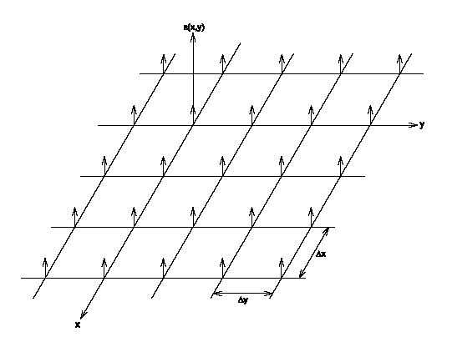
Comb function

Slide 7


Matematický model vzorkování
Frekvenční oblast

Slide 8
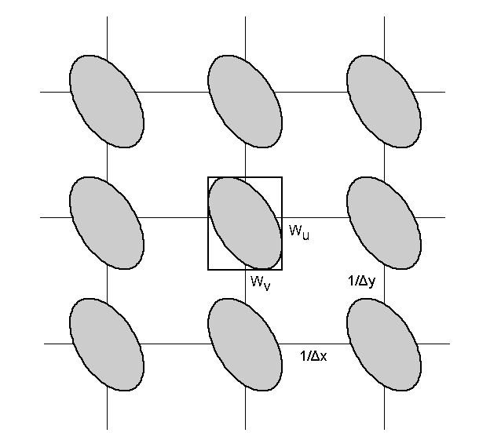
Spektrum vzorkovaného obrazu

Slide 9
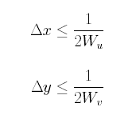
Nyquistova podmínka
Vzorkování bez ztráty informace

Slide 10
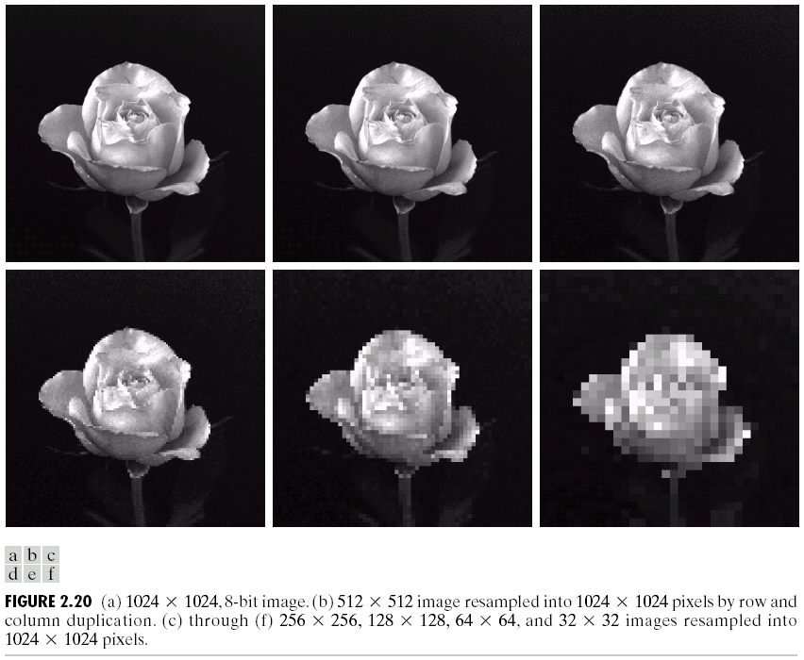
Zpětná rekonstrukce obrazu

Slide 11
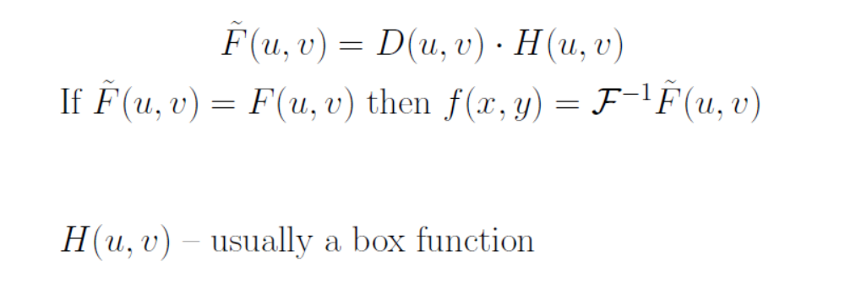
Zpětná rekonstrukce obrazu
Vyříznutí jednoho spektra a následná inverzní FT

Slide 12
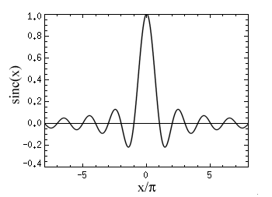
Zpětná rekonstrukce obrazu
Odpovídá v obrazové oblasti interpolaci d(x,y) konvolucí s funkcí h(x,y), resp. h(x).h(y)
Příliš výpočetně náročné

Slide 13
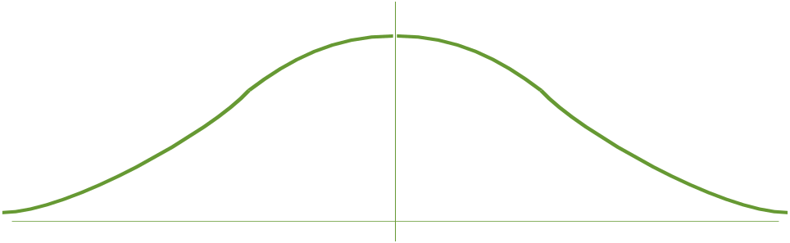
Přibližná rekonstrukce jednoduššími jádry
Konvoluční maska h(x)
nearest neighbor
0.5
linear
1
smooth cubic
2

Slide 14
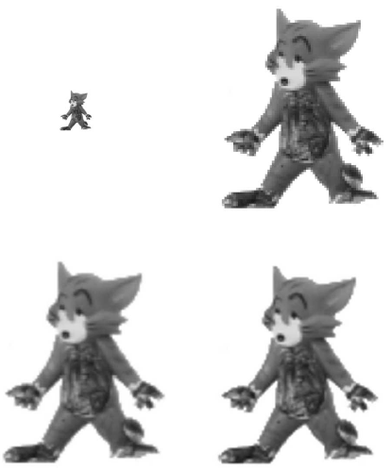
Interpolační metody
Nearest
neighbor
Original
Bilinear
Bicubic

Slide 15
Vzorkování s nedostatečnou frekvencí
Překrytí sousedních spekter D(u,v) → nemožnost přesné separace F(u,v)

Slide 16
Vzorkování s nedostatečnou frekvencí
Překrytí sousedních spekter D(u,v) → nemožnost přesné separace F(u,v)

Slide 17
Vzorkování s nedostatečnou frekvencí
Překrytí sousedních spekter D(u,v) → ztráta VF informace (hrany, detaily, ...), aliasing

Slide 18
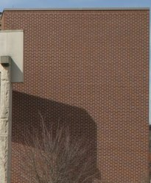
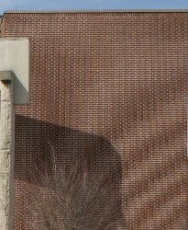
Vzorkování s nedostatečnou frekvencí
Moiré efekt – falešné nízké frekvence

Slide 19
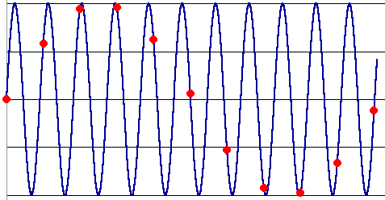
Vzorkování s nedostatečnou frekvencí
Moiré efekt – falešné nízké frekvence

Slide 20
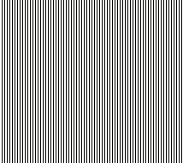
Vzorkování s nedostatečnou frekvencí
Moiré efekt – falešné nízké frekvence

Slide 21
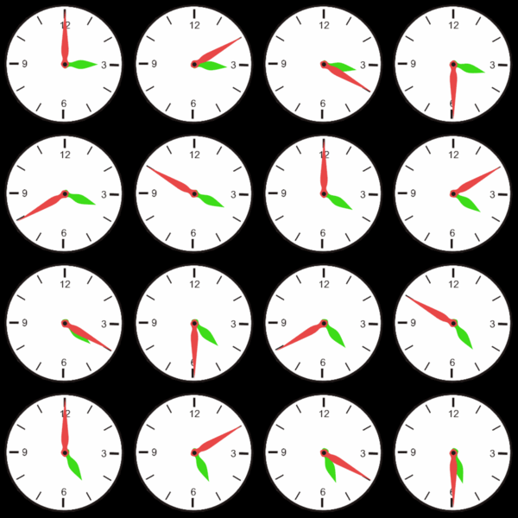
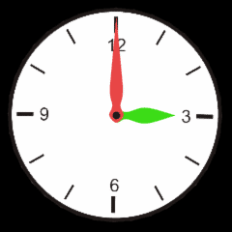
Moiré efekt v časové oblasti

Slide 22
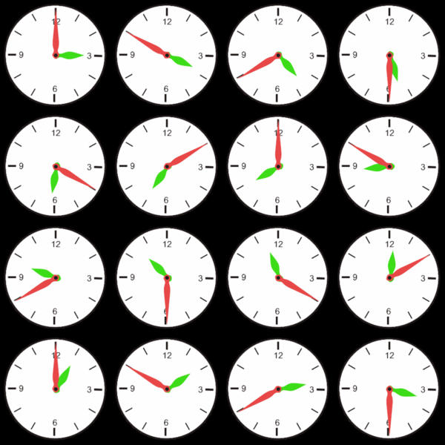
Moiré efekt v časové oblasti

Slide 23
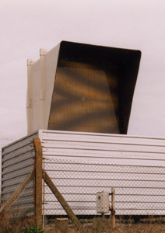
Moiré efekt užitečný – námořní navigace

Slide 24
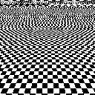
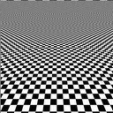
Anti-aliasing techniky
Zvýšení vzorkovací frekvence
Odstranění vysokých frekvencí před vzorkováním

Slide 25
Vzorkování v reálných optických systémech
Rastr je omezený
Jen několik možných vzorkovacích frekvencí
Vzorkování není pomocí δ – funkcí
Optika působí jako low-pass filtr

Slide 26
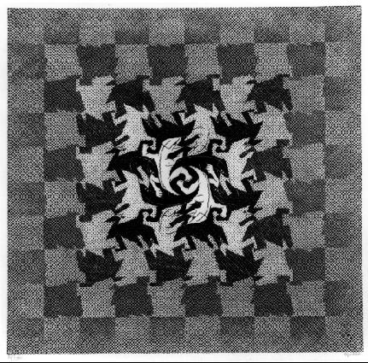
Netradiční vzorkování
Nepravoúhlý rastr (rovnoběžník, hexagon, ...)
- co nejlépe pokrýt rovinu (u,v) pomocí supp(F)

Slide 27
Netradiční vzorkování
Nepravoúhlý rastr (rovnoběžník, hexagon, ...)
- co nejlépe pokrýt rovinu (u,v) pomocí supp(F)
Adaptivní vzorkování – proměnná frekvence dle charakteru obrazu
Compressive sensing
Běžné kamery a scannery neumožňují ani jedno

Slide 28
Kvantování obrazu
Kvantování – diskretizace oboru hodnot signálu
-- vždy ztrátové
Kvantizér Q: R → L
L = {0, 1, ... , k} (k = 255)

Slide 29
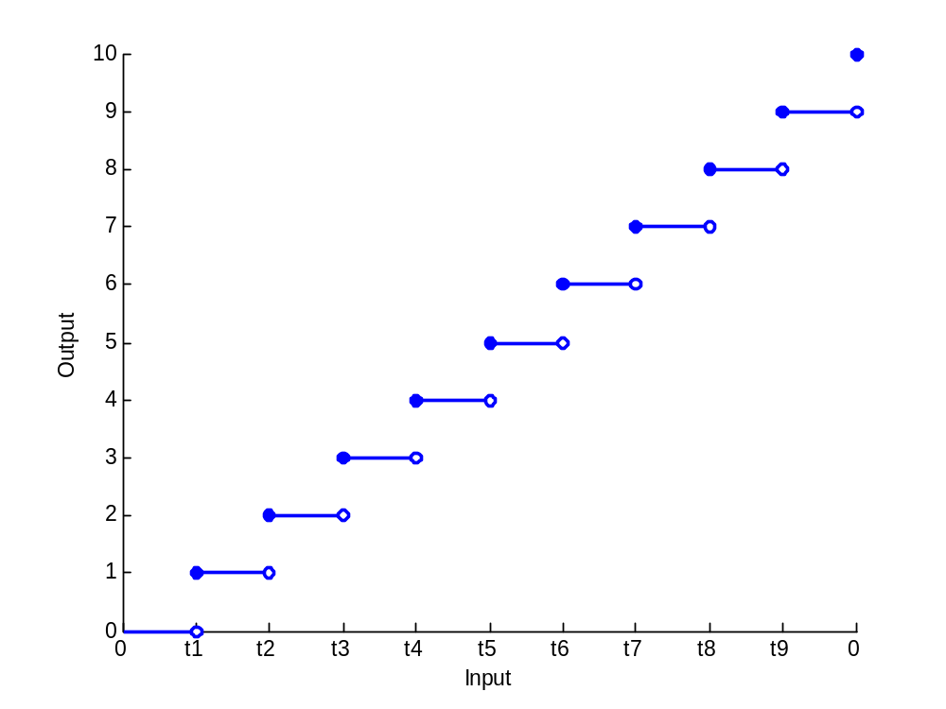
Kvantizér

Slide 30
Rozložení prahů
Rovnoměrné (lineární)
Nerovnoměrné (nelineární)
Závislé na signálu (adaptivní, optimální)

Slide 31
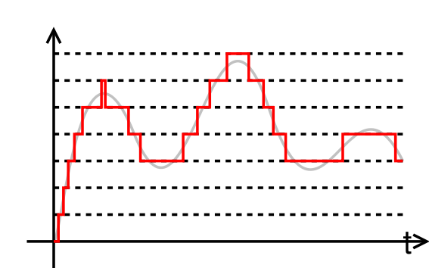
Kvantovaný signál

Slide 32
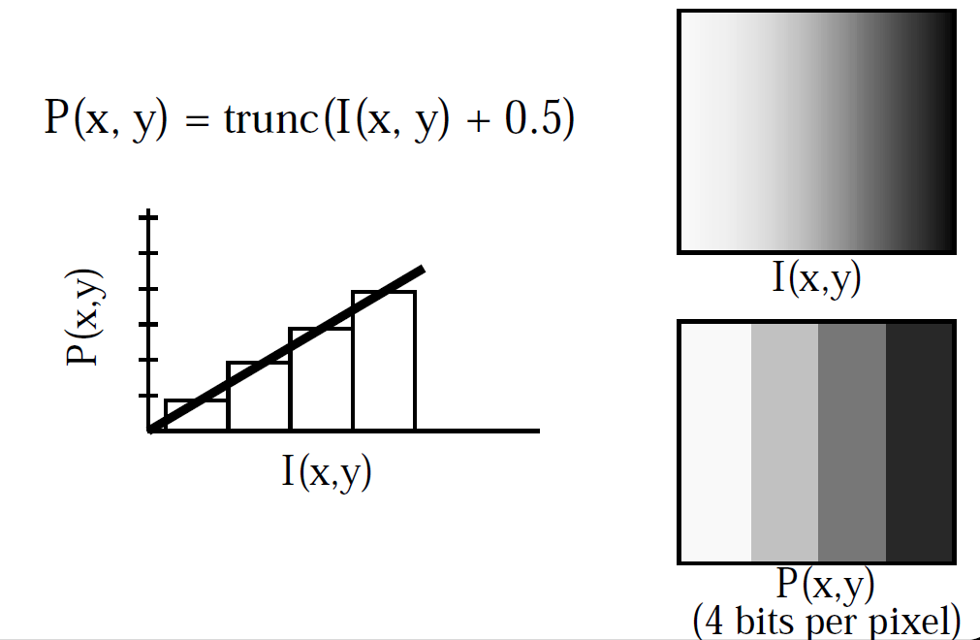
Kvantizér

Slide 33


Kvantování do různého počtu úrovní

Slide 34
Vznik falešných kvantizačních hran
(Kvantizační šum)

Slide 35
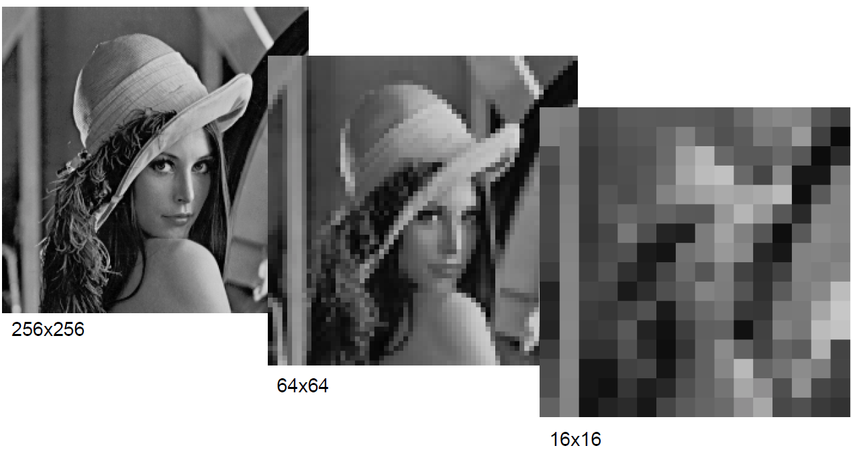
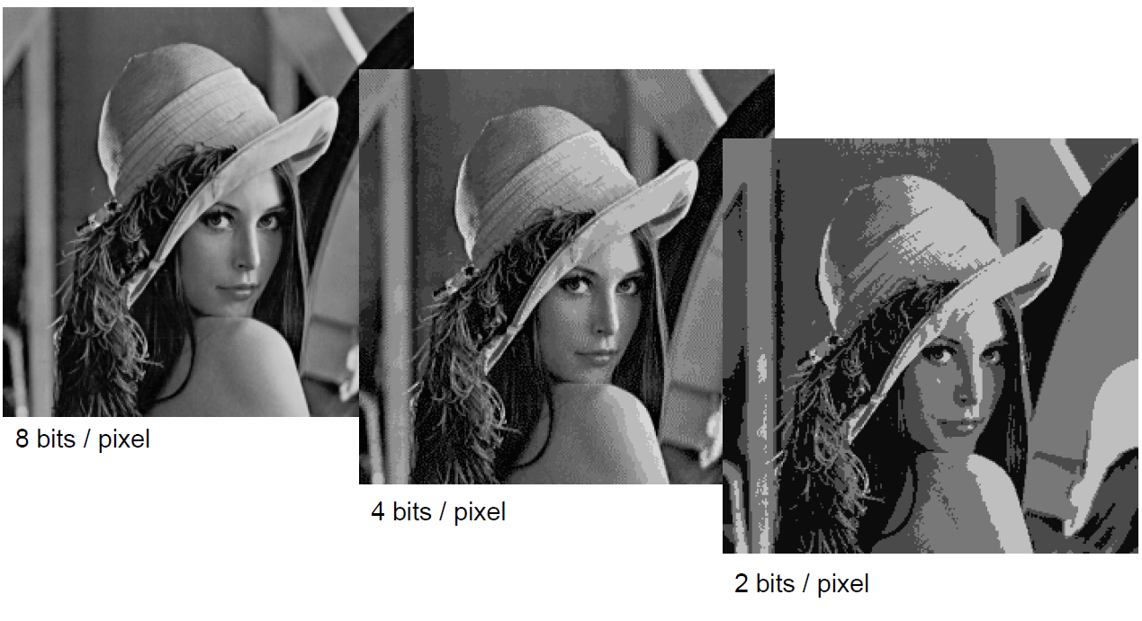
Účinek vzorkování a kvantování na lidský zrak

Slide 36
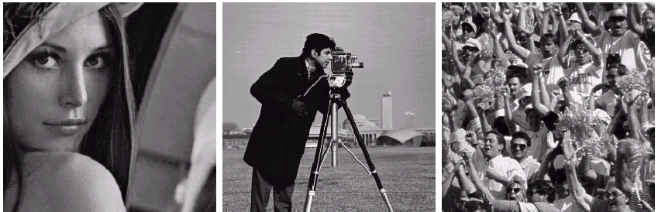
Účinek vzorkování a kvantování na lidský zrak

Slide 37
Díky, pro dnešek končíme s digitalizací!
Nějaké otázky ?

